Slide 1
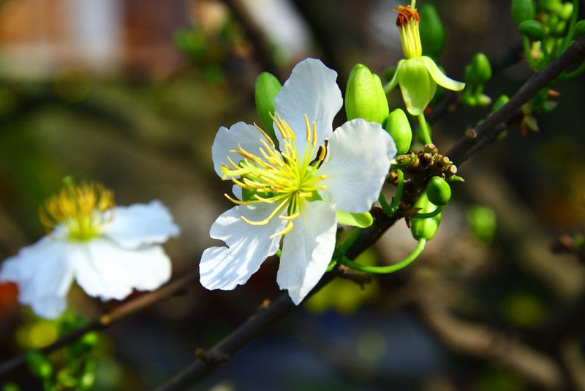
BỆNH VIỆN BẠCH MAI TRƯỜNG CAO ĐẲNG Y TẾ BẠCH MAI

Slide 2
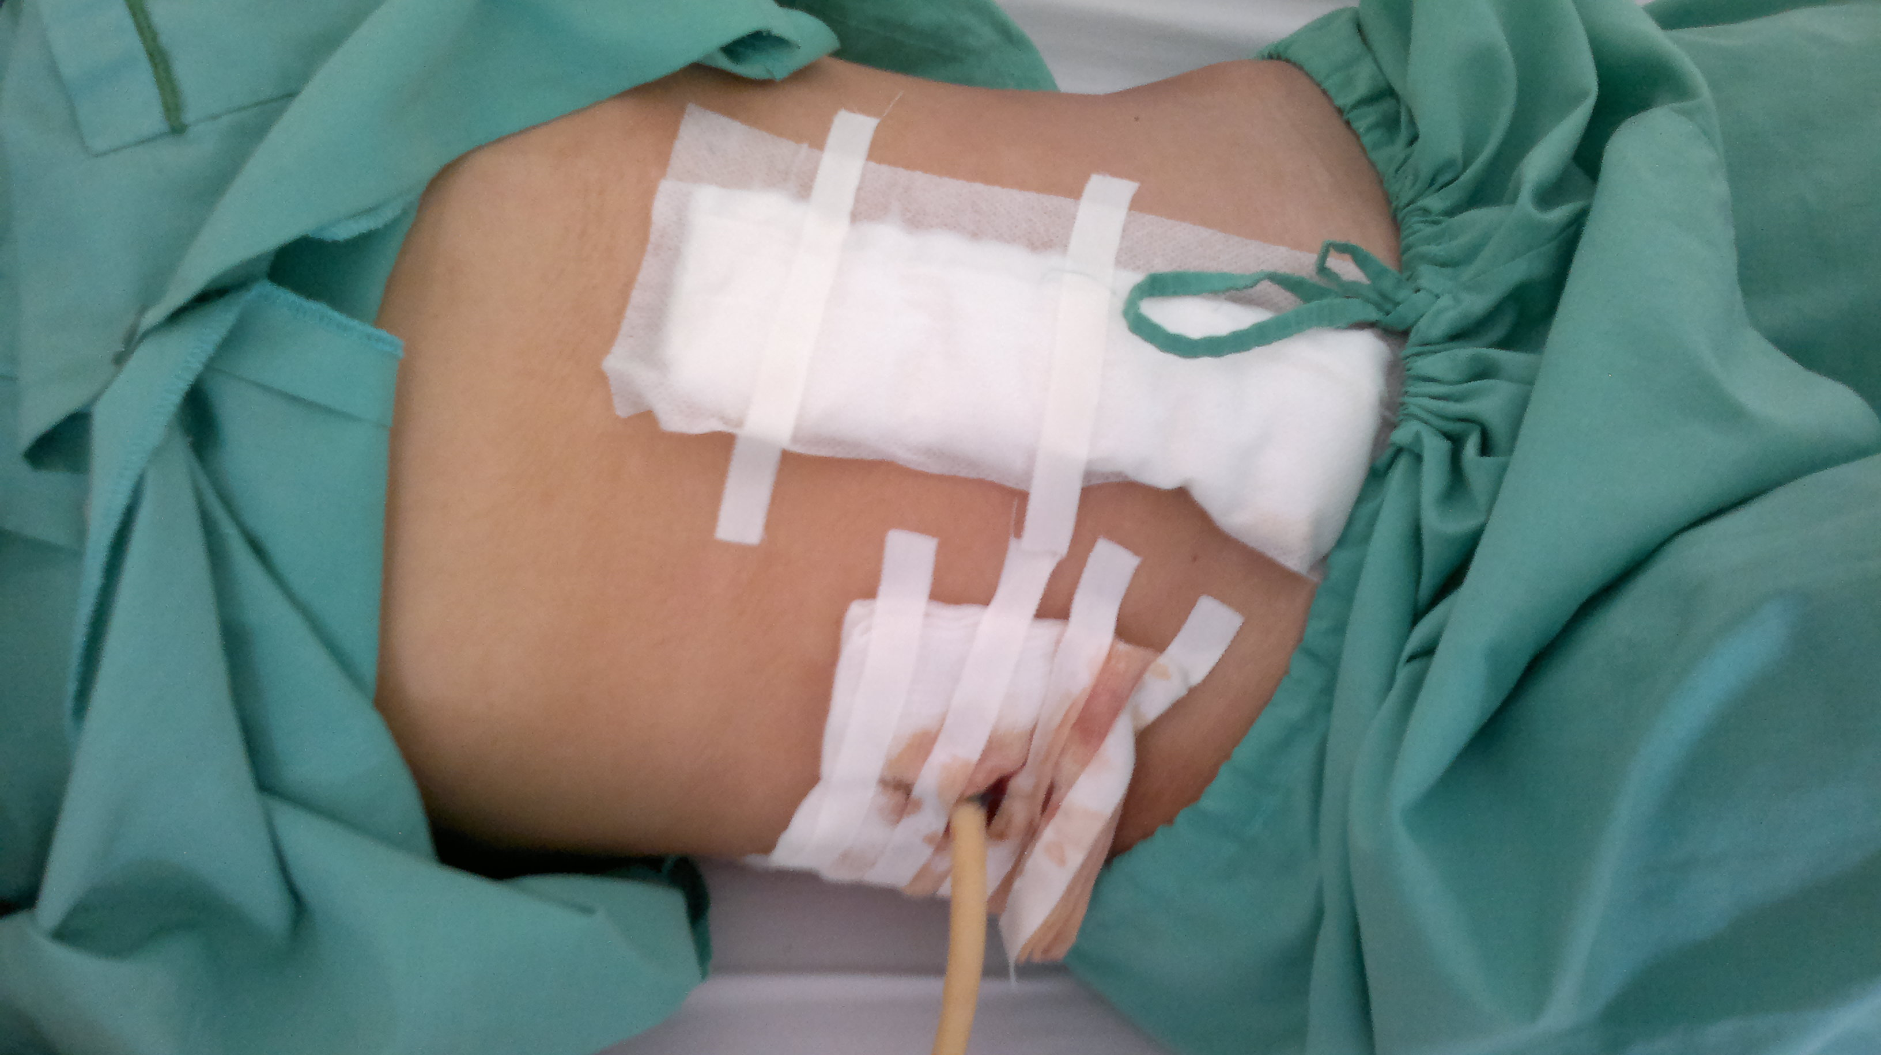
BỆNH VIỆN BẠCH MAI TRƯỜNG CAO ĐẲNG Y TẾ BẠCH MAI
Câu hỏi:
Hình ảnh dưới đây khác gì với vết thương thông thường, mục đích để làm gì?
Notes:
GV Hỏi, gợi ý
SV trả lời

Slide 3
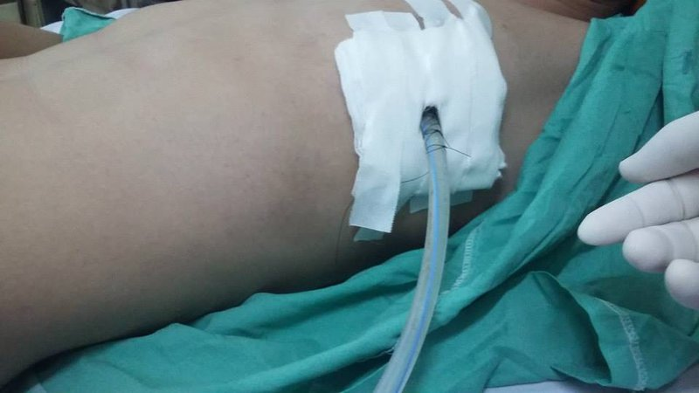
TRƯỜNG CAO ĐẲNG Y TẾ BẠCH MAI
BÀI 16.2
KỸ THUẬT THAY BĂNG VẾT THƯƠNG CÓ ỐNG DẪN LƯU
Bộ môn điều dưỡng

Slide 4
MỤC TIÊU BÀI HỌC
Trình bày được khái niêm, vị trí đặt ống dẫn lưu (ODL).
Vận dụng mục đích thay băng VT và ODL để giải thích cho NB hiểu và hợp tác; vận dụng các nguyên tắc để đảm bảo an toàn cho NB khi thực hiện KT.
Phân tích được các tai biến trong và sau khi thay bang VT và ODL từ đó biết cách dự phòng và hướng xử trí các tai biến.
Chuẩn bị được NB, ĐD, dụng cụ đầy đủ, chu đáo, khoa học để tiến hành KT thay băng VT có ODL đúng quy trình.
Tiến hành đúng, đầy đủ các bước của quy trình KT với tình huống lâm sàng cụ thể, tôn trọng tính cá biệt của từng ca bệnh.
Thể hiện được thái độ ân cần khi giao tiếp, tôn trọng người bệnh. Có khả năng làm việc độc lập, phối hợp làm việc nhóm để thực hiện QTKT. Quản lý tốt thời gian và tự tin phát biểu trong môi trường học tập.

Slide 5
1. KHÁI NIỆM
Câu hỏi 1:
Trình bày khái niệm ống dẫn lưu vết thương?
Notes:
Đặt câu hỏi
SV trả lời

Slide 6
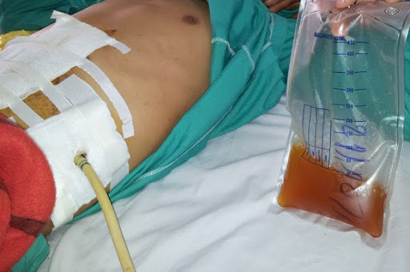
1. KHÁI NIỆM
Dẫn lưu vết thương là một ống được phẫu thuật viên (BS) đặt vào vị trí vết thương hoặc một khoang cơ thể để dẫn lưu dịch, máu, chất tiết ra ngoài cơ thể hoặc dẫn lưu đến các cơ quan khác (DL não thất).
Notes:
Đặt câu hỏi
SV trả lời

Slide 7
2. TÁC DỤNG CỦA ỐNG DẪN LƯU
Câu hỏi 2:
Hãy kể tác dụng đặt ống dẫn lưu vết thương?
Notes:
Đặt câu hỏi
SV trả lời

Slide 8
2. TÁC DỤNG CỦA ỐNG DẪN LƯU
Theo dõi tình trạng vết thương sau phẫu thuật/thủ thuật: chảy máu, nhiễm khuẩn.
Dẫn lưu dịch, máu còn tồn đọng sau phẫu thuật ra ngoài.
Bơm rửa ổ phẫu thuật nếu có chỉ định.
Tránh nhiễm khuẩn các cơ quan xung quanh.
Giảm áp lực do dịch, phù nền,tránh bục vết thương
Notes:
Đặt câu hỏi
SV trả lời

Slide 9
3. VỊ TRÍ ĐẶT ỐNG DẪN LƯU
Câu hỏi 3:
Hãy kể vị trí đặt ống dẫn lưu vết thương?

Slide 10
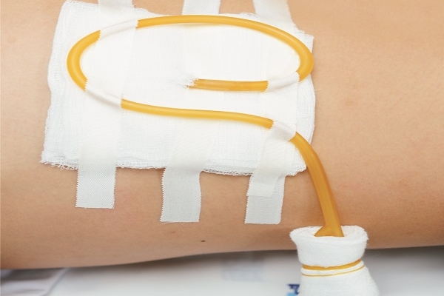
3. VỊ TRÍ ĐẶT ỐNG DẪN LƯU
Dẫn lưu ổ bụng:
DL túi cùng Douglas
DL dưới gan
DL hố lách
DL ống mật chủ
DL túi mật.
DẪN LƯU DOUGLAS
DẪN LƯU ỐNG MẬT CHỦ
Notes:
GV đặt câu hỏi
SV trả lời, giải thích vì sao chọn kết quả đó
Vậy những nguyên tắc còn lại thuộc nhóm nguyên tắc nào

Slide 11
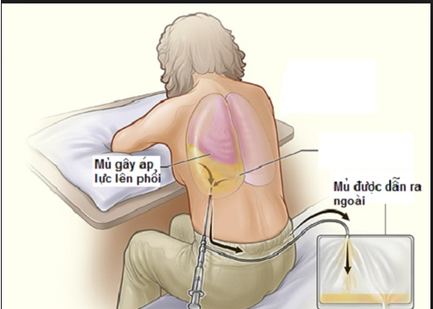
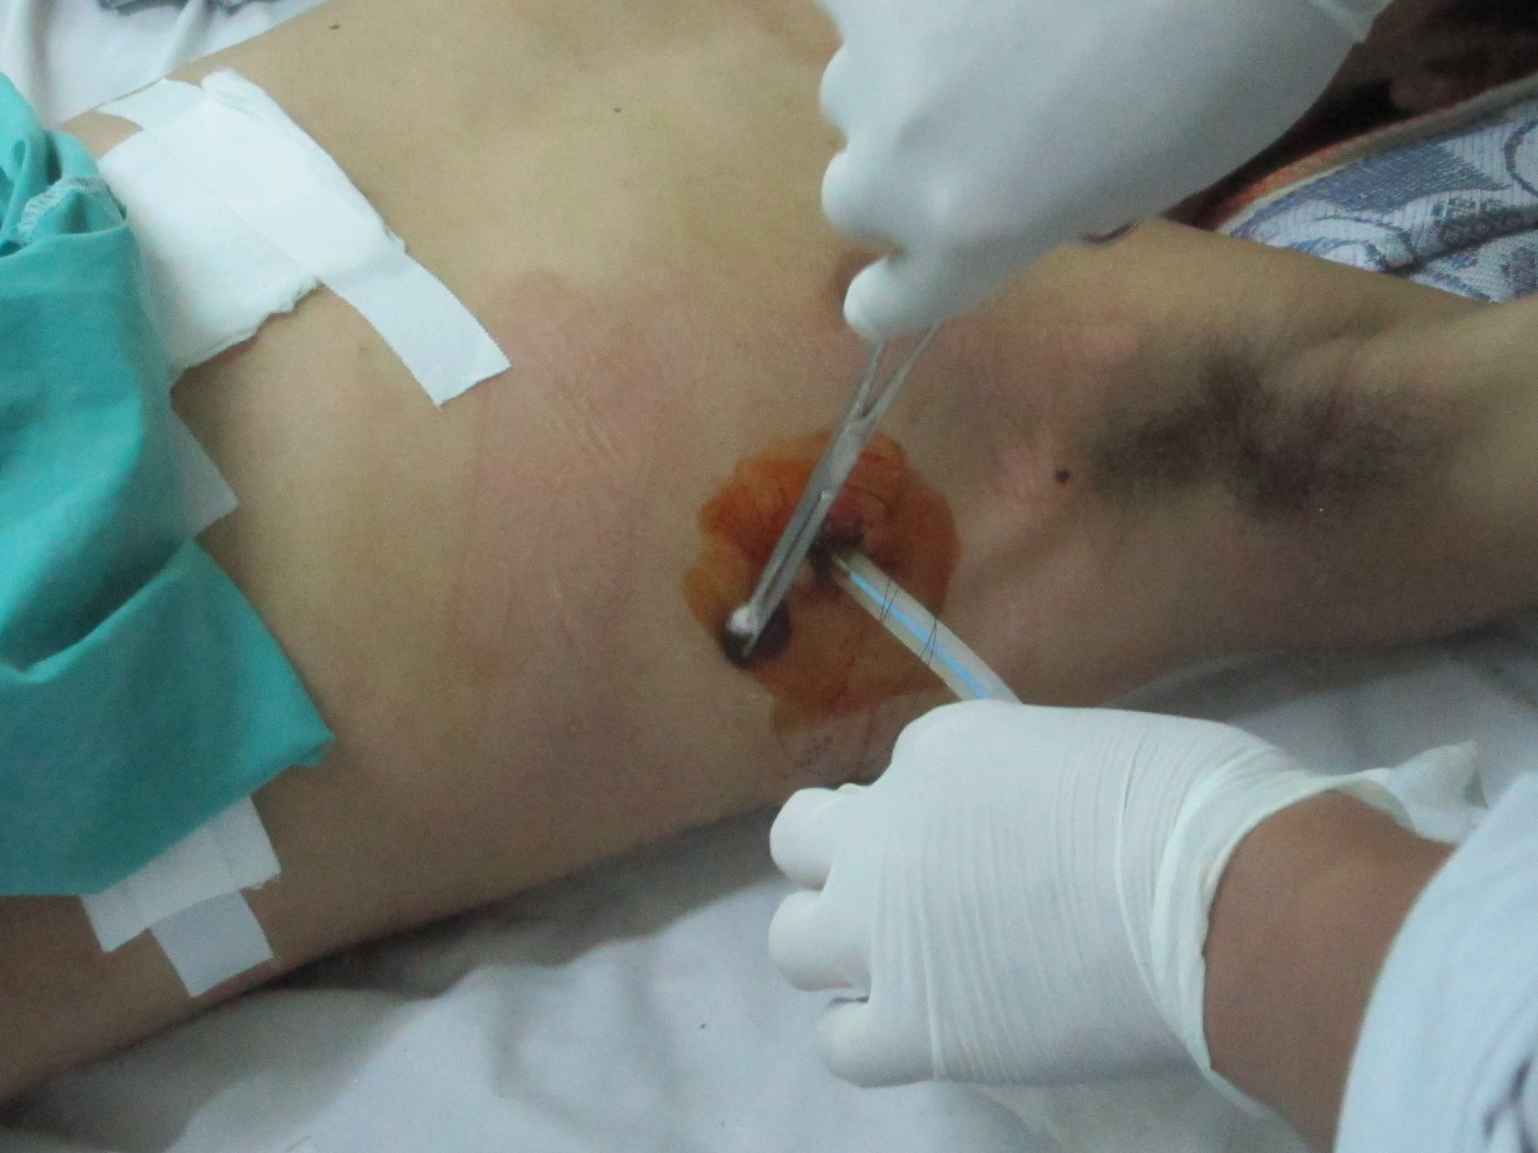
3. VỊ TRÍ ĐẶT ỐNG DẪN LƯU
Dẫn lưu lồng ngực:
DL màng phổi
DL màng tim
DL trung thất
Notes:
GV đặt câu hỏi
SV trả lời, giải thích vì sao chọn kết quả đó
Vậy những nguyên tắc còn lại thuộc nhóm nguyên tắc nào

Slide 12
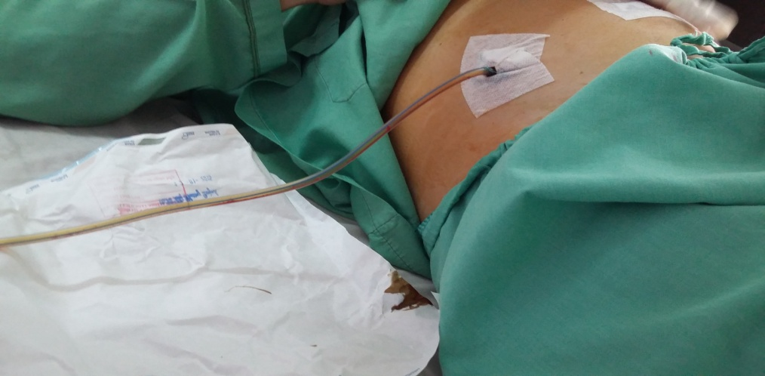
3. VỊ TRÍ ĐẶT ỐNG DẪN LƯU
Dẫn lưu tiết niệu: DL hố thận, bể thận, niệu quản, chân catheter.
Ống dẫn lưu bể thận
Chân catheter lọc màng bụng
Notes:
GV đặt câu hỏi
SV trả lời, giải thích vì sao chọn kết quả đó
Vậy những nguyên tắc còn lại thuộc nhóm nguyên tắc nào

Slide 13
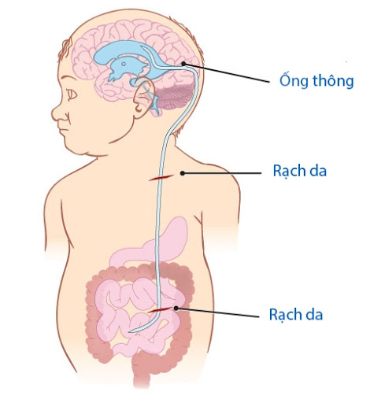
3. VỊ TRÍ ĐẶT ỐNG DẪN LƯU
Dẫn lưu vết thương: Phần mềm, ổ áp xe.
Dẫn lưu xương, ổ khớp.
Dẫn lưu đầu: dẫn lưu vết mổ dưới da đầu, dẫn lưu giải áp não thất, dẫn lưu ổ áp xe não
DẪN LƯU NÃO THẤT

Slide 14
4. MỤC ĐÍCH TB ỐNG DẪN LƯU
Câu hỏi 4:
Trình bày mục đích thay băng ODL?
Notes:
Đặt câu hỏi
SV trả lời

Slide 15
4. MỤC ĐÍCH TB ỐNG DẪN LƯU
Nhận định, đánh giá tình trạng vết thương ODL.
Kiểm tra ODL thông hay tắc
Theo dõi số lượng, màu sắc dịch dẫn lưu
Làm sạch vết thương chân ODL.
Thấm hút dịch, máu từ chân ODL.
Ngăn ngừa nhiễm khuẩn
Che chở vết thương, giúp vết thương nhanh lành
Notes:
Đặt câu hỏi
SV trả lời

Slide 16
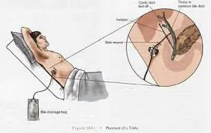
5. THỜI GIAN RÚT DẪN LƯU
Thông thường 2-4 ngày sau mổ.
Một số DL đặc biệt có thể để lâu hơn đặc biệt các DL mục đích điều trị: DL Kehr (15 – 30 ngày), DL màng phổi, màng tim …
Notes:
Đặt câu hỏi
SV trả lời

Slide 17
6. NGUYÊN TẮC DẪN LƯU
Kín
Liên tục
Một chiều
Notes:
Đặt câu hỏi
SV trả lời

Slide 18
7. THỰC HIỆN KỸ THUẬT TÌNH HUỐNG LÂM SÀNG
Người bệnh: VŨ VĂN PH Sinh năm 1974;
Giường số 14; Phòng: 321; Khoa: Ngoại tiêu hóa.
Chẩn đoán: Sau mổ cắt 2/3 dạ dày/ U dạ dày
Hiện tại: NB tỉnh, tiếp xúc tốt, sau mổ ngày thứ 3, vết mổ 13 cm đường trắng giữa, đau vết mổ, băng vết mổ không thấm dịch, ống dẫn lưu dưới gan, dịch 60 ml/24h, màu đỏ sẫm. NB đã đánh hơi, ngồi dậy được.
Y lệnh: Thay băng vết mổ và chân ống dẫn lưu.
Yêu cầu:
Hãy chuẩn bị người bệnh để thực hiện KT thay băng vết mổ và chân ODL?
Hãy chuẩn bị điều dưỡng, dụng cụ phù hợp để thực hiện KT thay băng vết mổ và chân ODL?
Tiến hành kĩ thuật thay băng vết mổ và chân ODL theo quy trình kỹ thuật?

Slide 19
7. THỰC HIỆN KỸ THUẬT TÌNH HUỐNG LÂM SÀNG
Người bệnh: VŨ VĂN PH Sinh năm 1974;
Giường số 14; Phòng: 321; Khoa: Ngoại tiêu hóa.
Chẩn đoán: Sau mổ cắt 2/3 dạ dày/ U dạ dày
Hiện tại: NB tỉnh, tiếp xúc tốt, sau mổ ngày thứ 3, vết mổ 13 cm đường trắng giữa, đau vết mổ, băng vết mổ không thấm dịch, ống dẫn lưu dưới gan, dịch 60 ml/24h, màu đỏ sẫm. NB đã đánh hơi, ngồi dậy được.
Y lệnh: Thay băng vết mổ và chân ống dẫn lưu.
Yêu cầu:
Hãy chuẩn bị người bệnh để thực hiện KT thay băng vết mổ và chân ODL?

Slide 20
7. THỰC HIỆN KỸ THUẬT TÌNH HUỐNG LÂM SÀNG
Người bệnh: VŨ VĂN PH Sinh năm 1974;
Giường số 14; Phòng: 321; Khoa: Ngoại tiêu hóa.
Chẩn đoán: Sau mổ cắt 2/3 dạ dày/ U dạ dày
Hiện tại: NB tỉnh, tiếp xúc tốt, sau mổ ngày thứ 3, vết mổ 13 cm đường trắng giữa, đau vết mổ, băng vết mổ không thấm dịch, ống dẫn lưu dưới gan, dịch 60 ml/24h, màu đỏ sẫm. NB đã đánh hơi, ngồi dậy được.
Y lệnh: Thay băng vết mổ và chân ống dẫn lưu.
Yêu cầu:
Hãy chuẩn bị điều dưỡng, dụng cụ phù hợp để thực hiện KT thay băng vết mổ và chân ODL?

Slide 21
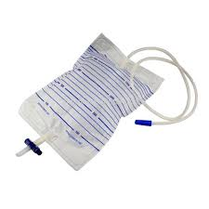
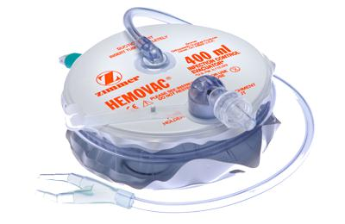
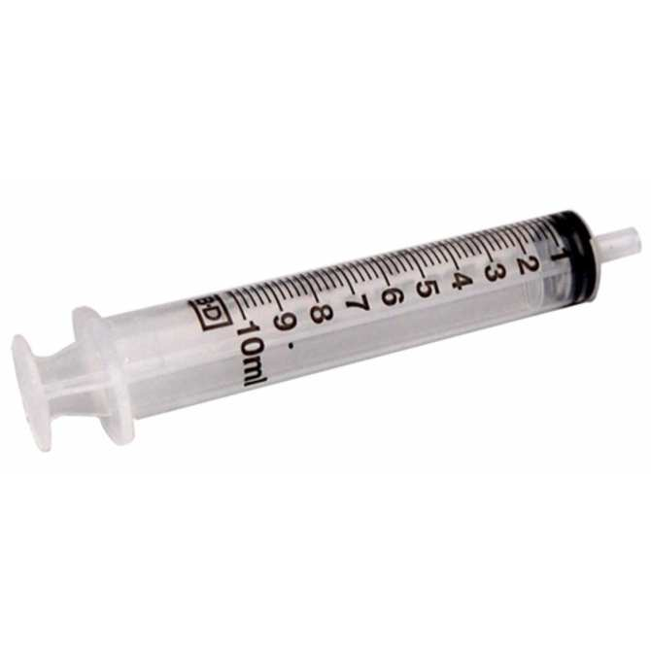
DỤNG CỤ

Slide 22
7. THỰC HIỆN KỸ THUẬT TÌNH HUỐNG LÂM SÀNG
Người bệnh: VŨ VĂN PH Sinh năm 1974;
Giường số 14; Phòng: 321; Khoa: Ngoại tiêu hóa.
Chẩn đoán: Sau mổ cắt 2/3 dạ dày/ U dạ dày
Hiện tại: NB tỉnh, tiếp xúc tốt, sau mổ ngày thứ 3, vết mổ 13 cm đường trắng giữa, đau vết mổ, băng vết mổ không thấm dịch, ống dẫn lưu dưới gan, dịch 60 ml/24h, màu đỏ sẫm. NB đã đánh hơi, ngồi dậy được.
Y lệnh: Thay băng vết mổ và chân ống dẫn lưu.
Yêu cầu:
Tiến hành kĩ thuật thay băng vết mổ và chân ODL theo quy trình kỹ thuật?

Slide 23
KỸ THUẬT THAY BĂNG VT CÓ DẪN LƯU
1. | Để NB nằm nghiêng về phía dẫn lưu (nếu cần).
2. | Bộc lộ vết thương, trải nilon (tấm lót) dưới vết thương, đặt khay hạt đậu hoặc túi nilon cạnh VT
3. | Đi găng sạch bóc bỏ băng cũ cả 2 VT (VT và chân DL)
4. | Quan sát, đánh giá tình trạng vết thương và dẫn lưu
5. | ĐD sát khuẩn tay, mở hộp (gói) thay băng, rót dung dịch vào bát kền, bóc gạc cho vào khay VK (nếu cần), đi găng vô khuẩn
6. | Rửa vết thương Thấm khô vết thương (các bước như rửa VT). Bỏ kẹp bẩn
7. | Sát khuẩn VT; Bỏ kẹp bẩn. Đặt gạc che kín vết thương.
8. | Rửa VT dẫn lưu: Dùng kẹp rửa chân ống dẫn lưu bằng nước muối hoặc ôxy già (VT NK) từ trong ra ngoài, từ cao xuống thấp. Rửa thân ống dẫn lưu khoảng 5 cm (từ chân ống lên), thấm khô. Ấn nhẹ xung quanh ống DL để dịch chảy ra (nếu có). Bơm rửa (nếu có y lệnh) – bỏ kẹp bẩn
9. | Sát khuẩn VT dẫn lưu: giống như rửa VT dẫn lưu
10. | Đặt gạc lên chân ống dẫn lưu, cố định gạc ở VT và chân DL bằng băng dính, thay túi dẫn lưu (nếu có y lệnh)
11. | Giúp NB về tư thế thoải mái. Đánh giá NB sau khi thực hiện KT. Dặn người bệnh những điều cần thiết.
12. | Thu dọn dụng cụ - Rửa tay - Ghi phiếu TD và CS điều dưỡng.

Slide 24
GHI PHIẾU CHĂM SÓC
Người bệnh: VŨ VĂN PH Sinh năm: 1974;
Giường số 14; Phòng: 321; Khoa: Ngoại tiêu hóa.
Chẩn đoán: Sau mổ cắt 2/3 dạ dày/ U dạ dày
NGÀY/THÁNG | DIỄN BIẾN | XỬ TRÍ CHĂM SÓC/ ĐÁNH GIÁ | KÝ TÊN
9h00 Ngày 15/9/2020 | Người bệnh tỉnh, tiếp xúc tốt, sau mổ cắt 2/3 dạ dày ngày thứ 3, vết mổ dài 13 cm tại đường trắng giữa, vết mổ còn đau, băng vết mổ và chân DL không thấm dịch. | Thực hiện y lệnh TB vết mổ và ống dẫn lưu. Vết thương khô, sạch, chân chỉ khô, không có dấu hiệu nhiễm khuẩn. Chân dẫn lưu khô, không thấm dịch, không tắc, số lượng 60ml/24h, màu đỏ thẫm. Trong và sau khi thực hiện không xảy ra tai biến gì. | ĐD Thắm

Slide 25
VIDEO
KỸ THUẬT THAY BĂNG
VẾT THƯƠNG CÓ ỐNG DẪN LƯU

Slide 26
8. TAI BIẾN, DỰ PHÒNG, XỬ TRÍ
Câu hỏi 8:
Trình bày các tai biến thay băng vết thương, thay bang ống dẫn lưu?
Notes:
Đặt câu hỏi
SV trả lời

Slide 27
8. TAI BIẾN, DỰ PHÒNG, XỬ TRÍ
TAI BIẾN | DỰ PHÒNG | XỬ TRÍ
Chảy máu VT, chân dẫn lưu | Thực hiện thao tác nhẹ nhàng, đúng quy trình kỹ thuật | Băng ép cầm máu, báo bác sĩ.
Nhiễm khuẩn VT, chân dẫn lưu, nhiễm khuẩn ngược dòng | Tuân thủ nguyên tắc vô khuẩn. Ấn xung quanh chân ODL khi thay băng Luôn để túi dẫn lưu thấp hơn vị trí dẫn lưu. | Báo bác sĩ, thực hiện y lệnh lấy dịch XN (nếu có),
Lỗ rò, vết thương không lành | Thực hiện thao tác nhẹ nhàng, đúng quy trình kỹ thuật | Báo bác sĩ phối hợp xử trí lỗ rò.
Tuột ống | Thực hiện thao tác nhẹ nhàng, đúng quy trình KT. Động viên, giải thích NB luôn để ý đến ODL khi vận động | Báo bác sĩ, thực hiện y lệnh
Tắc ống dẫn lưu | Kiểm tra ODL hàng ngày | Báo bác sĩ

Slide 28
9. LƯU Ý
Tuân thủ đúng nguyên tắc vô khuẩn khi thay băng.
Đánh giá đúng tình trạng vết thương, chân dẫn lưu và dịch dẫn lưu.
Thao tác nhẹ nhàng, tránh tuột DL, gây đau cho người bệnh.
Ống dẫn lưu phải đảm bảo kín, liên tục, túi dẫn lưu phải đặt thấp hơn vị trí dẫn lưu.
Theo dõi số lượng, màu sắc, tính chất của dịch dẫn lưu
Phân loại xử lý đúng băng gạc và dụng cụ y tế, tránh gây nhiễm khuẩn.
Động viên, quan sát, đánh giá NB trong suốt quá trình.

Slide 29
YÊU CẦU THỰC TẬP
CHIA 3 NHÓM THỰC TẬP
TIẾN HÀNH KỸ THUẬT CÁC BƯỚC THEO BẢNG KIỂM

